Slide 1
VIZIUNE
ȘI STRATEGIE
ORGANIZAȚIA NAȚIONALĂ CERCETAȘII ROMÂNIEI
2029
09.04.2024 | CD

Slide 2
Viziune ONCR 2029
Cercetășia este o mișcare a tinerilor, reprezentată în toată România, care are impact la nivel individual și în comunitate.
Programele noastre sunt relevante, pregătesc copiii și tinerii pentru viață, sunt susținute de cercetași adulți pregătiți și de o organizație sustenabilă, adaptabilă și modernă care valorizează și amplifică potențialul voluntarilor ei.
CERCETAȘII ROMÂNIEI | Viziune ONCR 2029

Slide 3
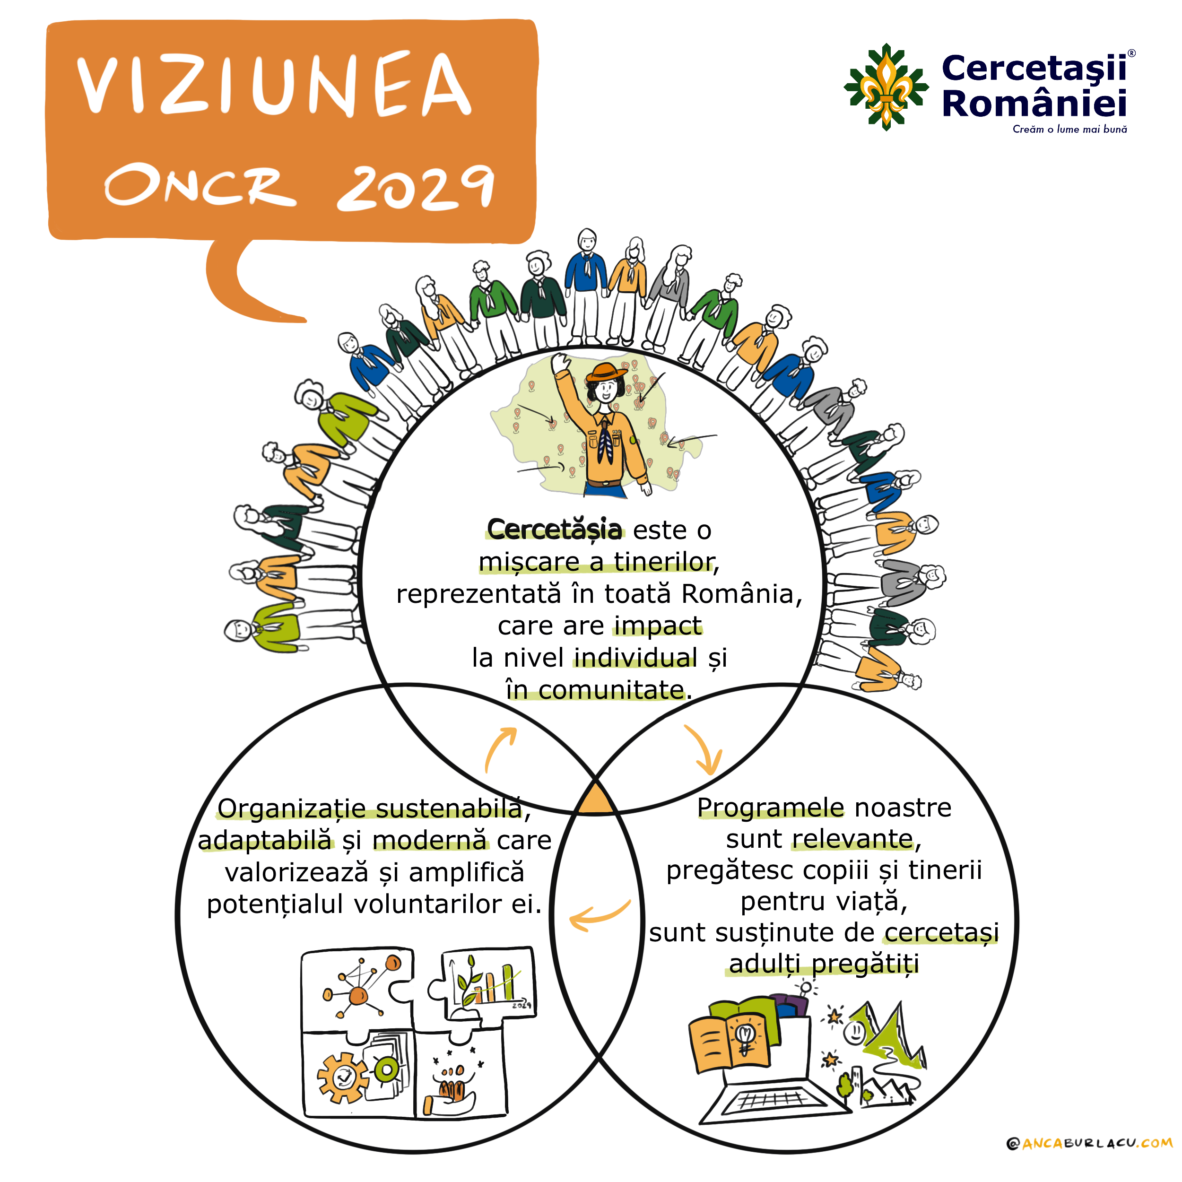
CERCETAȘII ROMÂNIEI | Viziune ONCR 2029

Slide 4
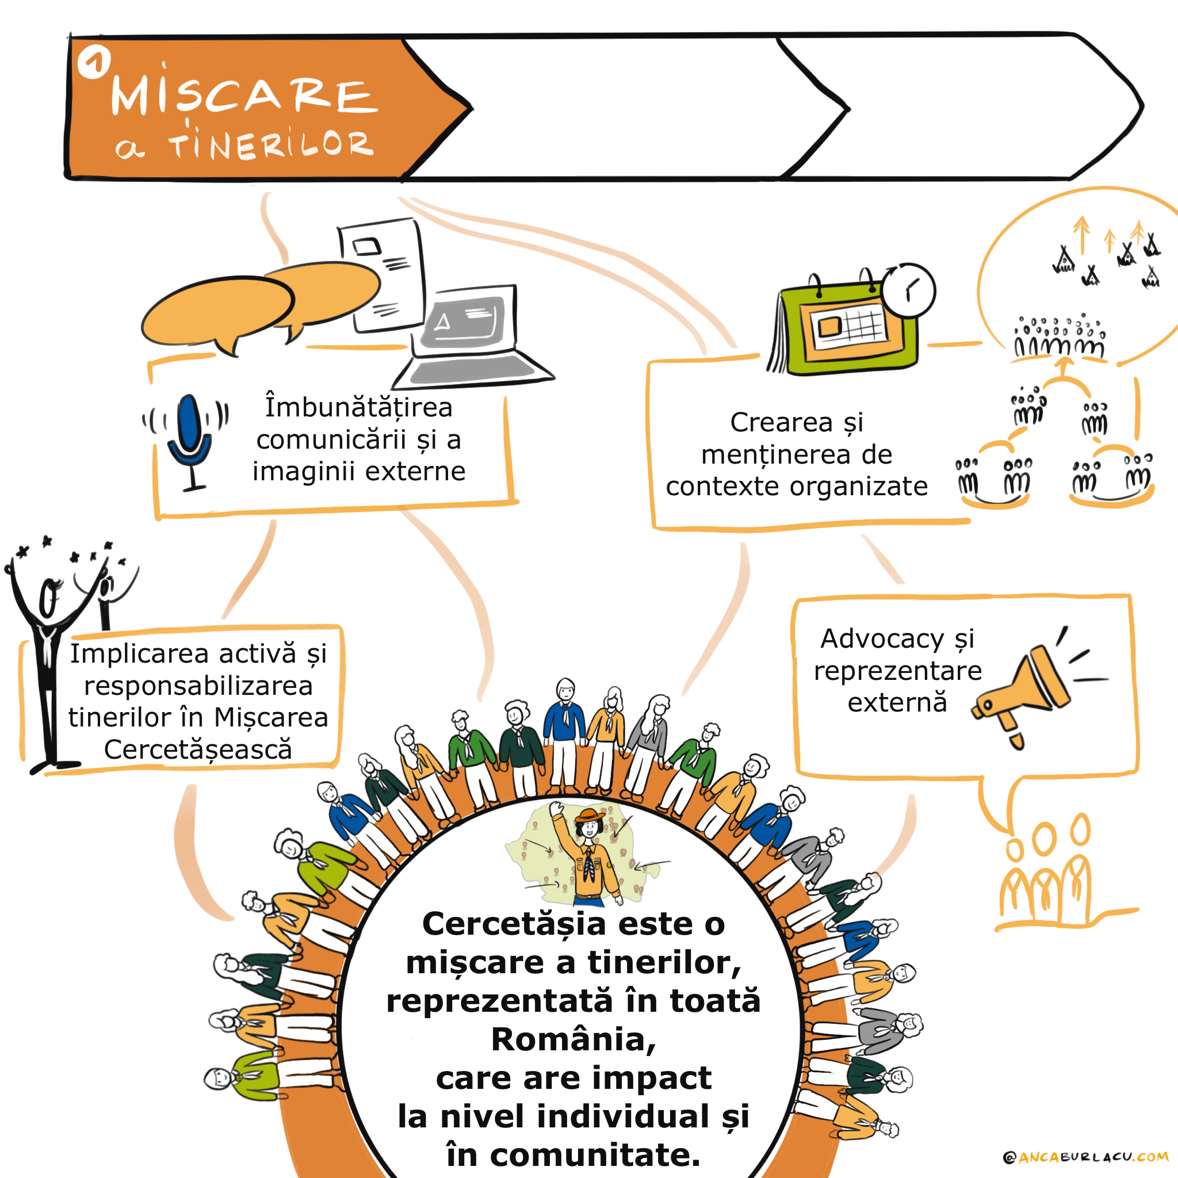
STRATEGIE
ORGANIZAȚIA NAȚIONALĂ CERCETAȘII ROMÂNIEI
2029

Slide 5
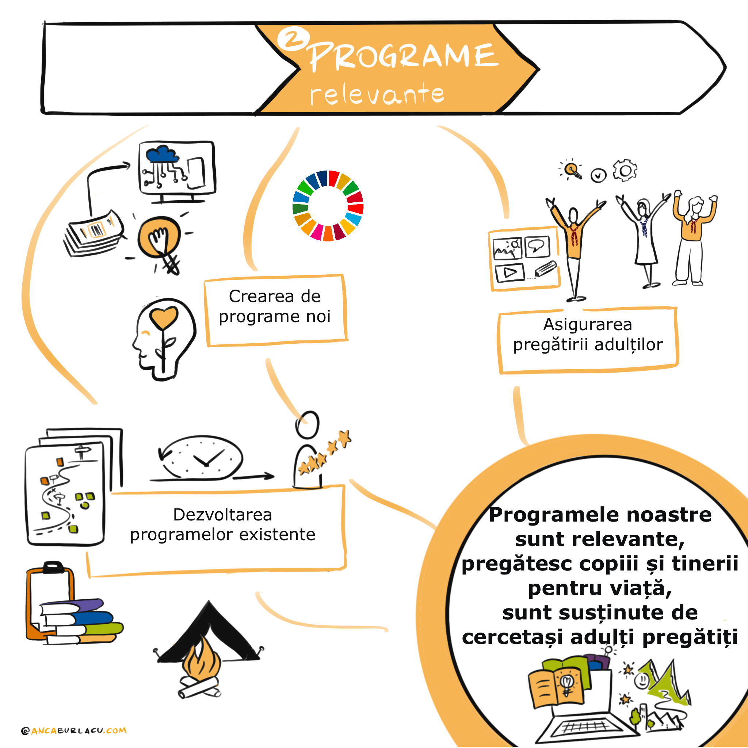
STRATEGIE
ORGANIZAȚIA NAȚIONALĂ CERCETAȘII ROMÂNIEI
2029

Slide 6
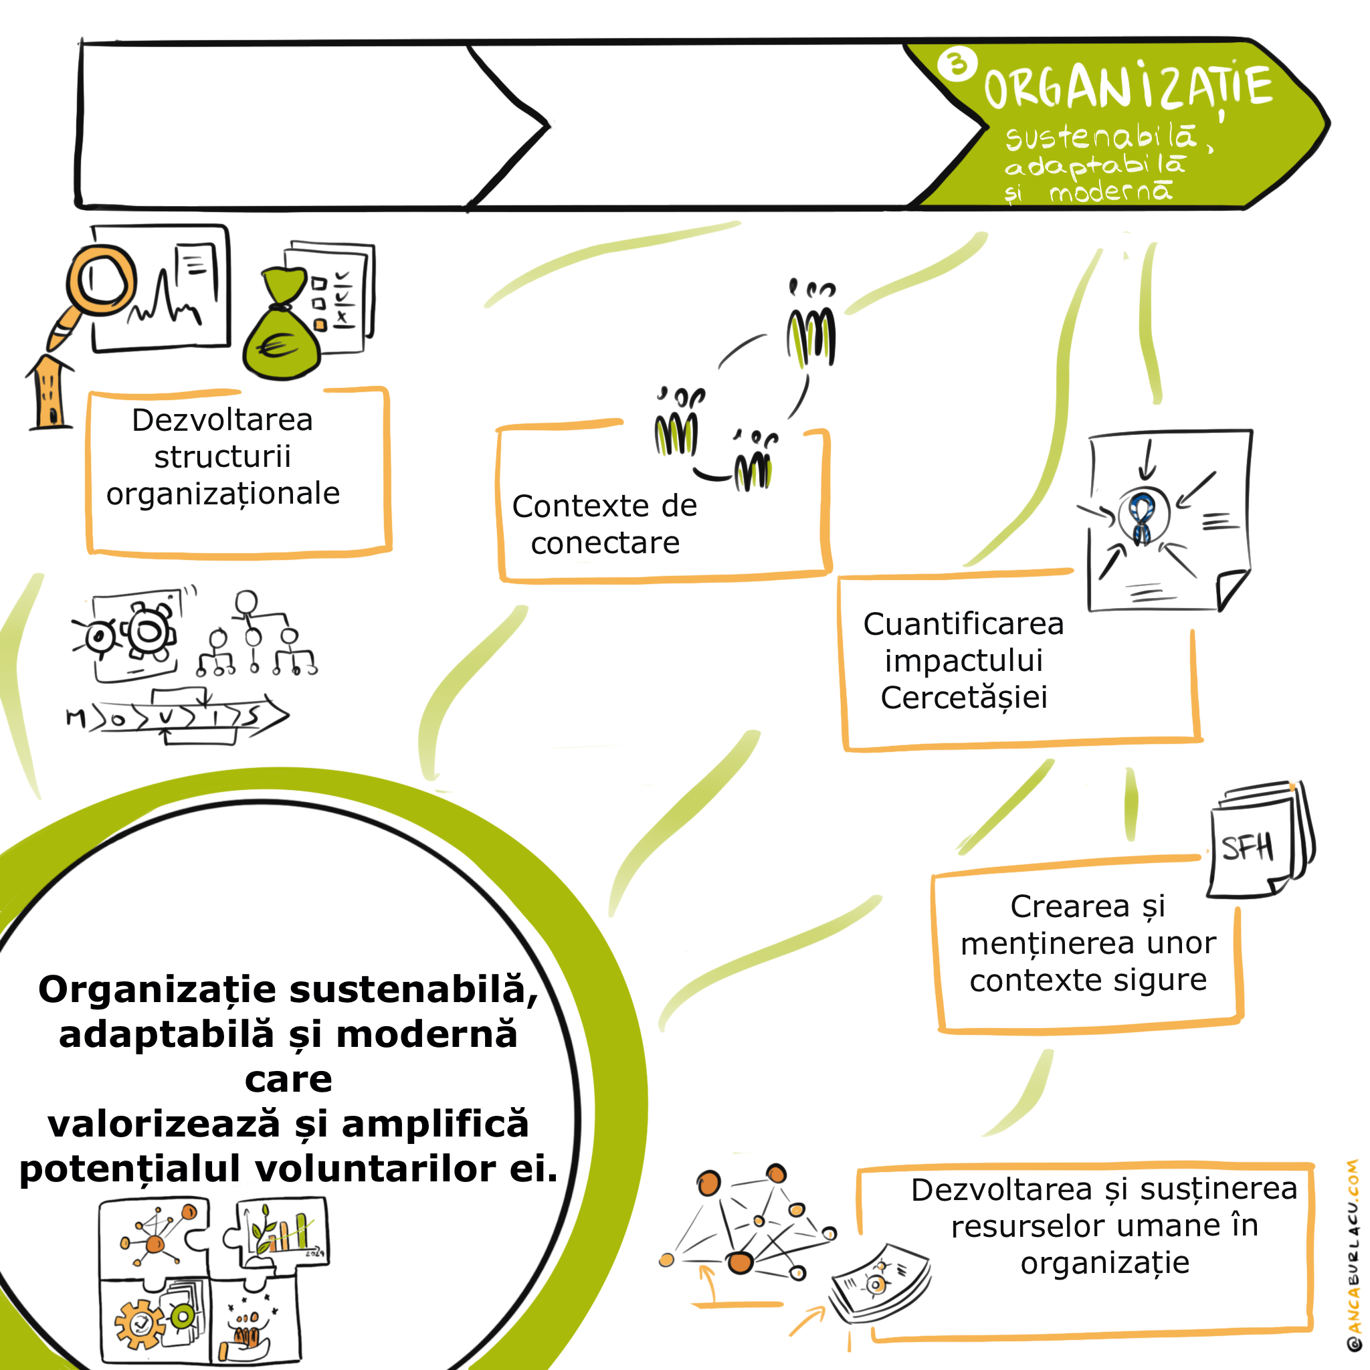
STRATEGIE
ORGANIZAȚIA NAȚIONALĂ CERCETAȘII ROMÂNIEI
2029

Slide 7
Obiective și actiuni strategice ONCR 2029
Obiective strategice (OS) pentru DS | Acțiune strategică (A)
OS1.1: Implicarea activă și responsabilizarea tinerilor în Mișcarea Cercetășească | A1.1.1 Identificarea și implementarea unui sistem intern care asigură implicarea tinerilor în toate nivelurile de luare de decizii ale organizației
 | A1.1.2 Crearea și implementarea unei strategii de creștere pentru a mări dimensiunea organizației și numărul de cercetași tineri într-un mod organic, cu efecte de lungă durată
 | A1.1.3 Crearea și implementarea de mecanisme de implicare și responsabilizare pentru tineri și participarea tinerilor cercetași în societate
 | A1.1.4 Crearea și implementarea de mecanisme care asigură că cercetășia este o Mișcare incluzivă și diversă
OS1.2: Îmbunătățirea comunicării și a imaginii externe | A1.2.1. Comunicare publică unitară și constantă a cercetășiei, a culturii și valorilor cercetășești în comunitățile unde există centre locale
 | A1.2.2. Comunicare publică unitară și constantă a cercetășiei, a culturii și valorilor cercetășești din partea Organizației Naționale Cercetașii României
OS1.3: Crearea și menținerea de contexte organizate | A1.3.1 Crearea unui sistem bottom-up (de jos în sus) pentru a organiza evenimente predictibile
 | A1.3.2 Organizarea de evenimente / proiecte / programe cu deschidere și impact în comunitate
 | A1.3.3 Crearea unui program multi-layered (local, regional, național) de identificare, recrutare și formare de persoane pentru organizare de evenimente
OS1.4: Advocacy și reprezentare externă | A1.4.1 Crearea și implementarea unei strategii de advocacy pentru activitatea organizației și elementele conexe ei regăsite în comunitate
 | A1.4.2 Obținerea de recunoaștere locală externă
Mișcare a tinerilor
CERCETAȘII ROMÂNIEI | Viziune ONCR 2029

Slide 8
Obiective și actiuni strategice ONCR 2029
OS2.1: Dezvoltarea programelor existente | A2.1.1. Existența unui program educativ (pentru toate ramurile de vârstă), care să fie ușor de implementat, monitorizat și adaptat constant
 | A2.1.2. Organizarea la nivel național de acțiuni de sprijin pentru implementarea programului educativ
 | A2.1.3 Recunoașterea competențelor dezvoltate în Cercetășie
OS2.2: Crearea de programe noi | A2.2.1 Crearea unui mecanism prin care programul educativ poate fi implementat autonom de eXplo și seniori
 | A2.2.2 Implementarea unor proiecte naționale pe domenii de viitor
 | A2.2.3 Dezvoltarea unor programe de inovare în educație
OS2.3: Asigurarea pregătirii adulților | A2.3.1. Aplicarea unui sistem de formare adaptat la programul educativ
 | A2.3.2. Oferirea de formare suport pentru alte roluri în cercetășie
 | A2.3.3 Îmbunătățirea și dezvoltarea instrumentelor de formare digitale
Programe relevante
CERCETAȘII ROMÂNIEI | Viziune ONCR 2029

Slide 9
Obiective și actiuni strategice ONCR 2029
OS3.1: Dezvoltarea structurii organizaționale | A3.1.1 Dezvoltarea și aplicarea unui mecanism de monitorizare și evaluare a activității organizației și a implementării strategiei
 | A3.1.2 Reorganizarea structurii organizaționale astfel încât să ofere flexibilitate, adaptabilitate și posibilitatea de creștere
 | A3.1.3 Întărirea capacității de a atrage resurse financiare și materiale la nivel local și național, pentru a asigura sustenabilitate financiară
 | A3.1.4. Îmbunătățirea managementului financiar
 | A3.1.5. Asigurarea existenței unei echipe executive suficient dezvoltate și dimensionate, care să sprijine creșterea organizației
 | A3.1.6 Digitalizarea proceselor și procedurilor.
 | A3.1.7 Identificarea și menținerea unui sediu stabil pentru organizație
OS3.2: Contexte de conectare | A3.2.1 Crearea unor contexte de conectare și schimb de experiență între membrii organizației
 | A3.2.2 Încurajarea colaborării între Centrele Locale
Organizație sustenabilă, adaptabilă și modernă
(I)
CERCETAȘII ROMÂNIEI | Viziune ONCR 2029

Slide 10
Obiective și actiuni strategice ONCR 2029
OS3.3: Cuantificarea impactului Cercetășiei | A3.3.1 Dezvoltarea și implementarea unui sistem pentru măsurarea impactului Cercetășiei la nivel individual, pentru membrii organizației
 | A3.3.2 Dezvoltarea și implementarea unui sistem pentru măsurarea impactului Cercetășiei la nivelul comunității unde există Centre Locale
 | A3.3.3 Dezvoltarea și implementarea unui sistem pentru măsurarea impactului Cercetășiei la nivelul societății din România
OS3.4: Crearea și menținerea unor contexte sigure | A3.4.1 Aplicarea politicii și procedurilor Safe from Harm în toate structurile, la toate nivelurile, pentru toți membrii și toți partenerii
 | A3.4.2 Crearea unui mecanism pentru a asigura securitatea operațională a organizației și protecția datelor
O3.5: Dezvoltarea și susținerea resurselor umane în organizație | A3.5.1 Crearea și implementarea unei politici de diversitate
 | AS.3.5.2 Crearea și implementarea Politicii pentru Adulți în Cercetășie
 | AS. 3.5.3 Identificarea și pilotarea unor noi modalități de voluntariat, care să se plieze pe viața adultului în societatea modernă.
 | AS 3.5.4 Implementarea sistemului de management al voluntarilor și aplicarea lui la toate nivelurile organizației
 | AS. 3.5.5 Crearea și implementarea unui mecanism de recunoaștere a celor ce contribuie la dezvoltarea cercetășiei
Organizație sustenabilă, adaptabilă și modernă
(II)
CERCETAȘII ROMÂNIEI | Viziune ONCR 2029

